Slide 1
Inwazja obcych Warsztaty dla dzieci i młodzieży organizowane w ramach projektu „Zintegrowane podejście do ochrony ekosystemów przed inwazyjnymi roślinami obcymi w południowej Polsce” dr inż. Dorota Gala-Czekaj, dr Agnieszka Siemieniuk

Slide 2
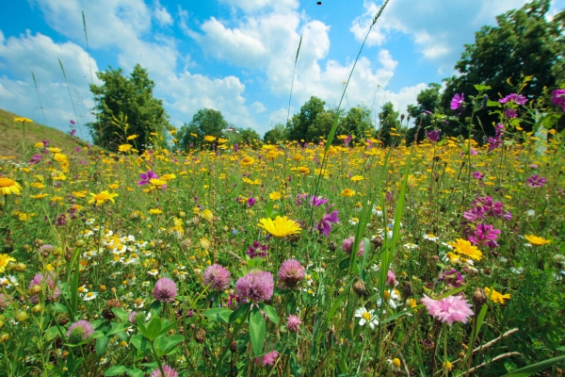
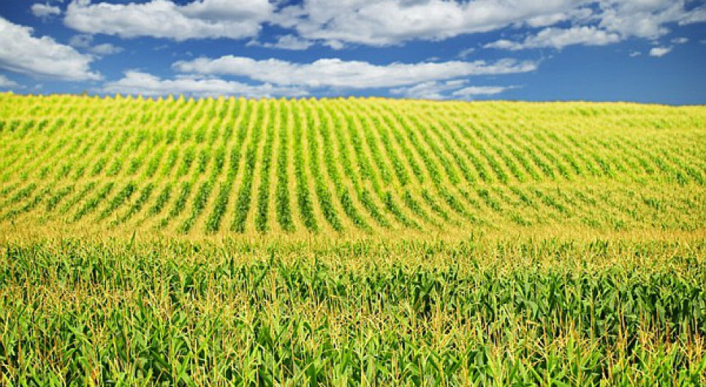
Bioróżnorodność
Bogactwo i różnorodność form życia, rozpatrywane na wszystkich poziomach jego organizacji.
https://laka.org.pl/laka-kwietna/laki-kwietne-we-wroclawiu
https://www.farmer.pl/produkcja-roslinna/nawozy/nawozenie-kukurydzy-w-monokulturze,34859.html

Slide 3
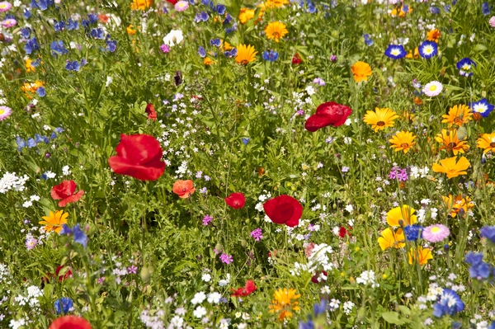
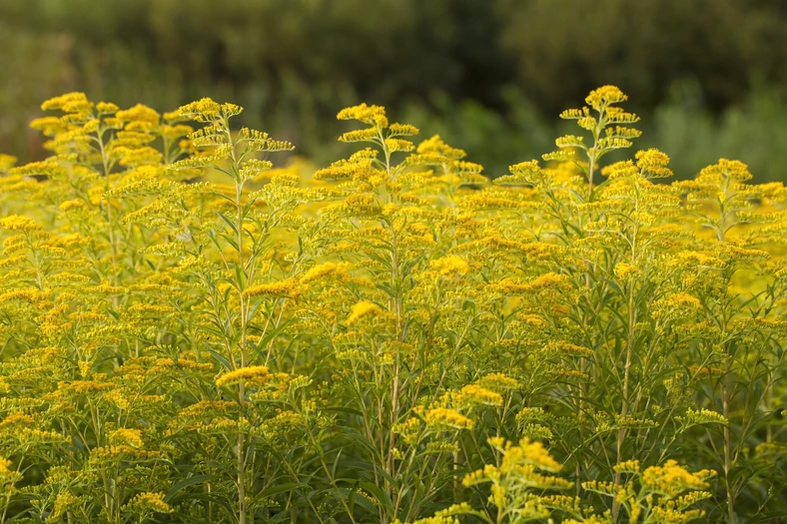
Bioróżnorodność
https://www.swiatkwiatow.pl/poradnik-ogrodniczy/laka-kwietna-id1209,g3.html
https://kobieta.onet.pl/dom/kuchnia/nawloc-koniczyna-chaber-w-kuchni-zacznij-jesc-chwasty/qewsjzx

Slide 4
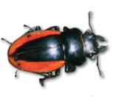
Bioróżnorodność
https://www.swiatkwiatow.pl/poradnik-ogrodniczy/laka-kwietna-id1209,g3.html
https://kobieta.onet.pl/dom/kuchnia/nawloc-koniczyna-chaber-w-kuchni-zacznij-jesc-chwasty/qewsjzx

Slide 5
Zagrożenia bioróżnorodności
Zagrożenia
Utrata siedlisk
Gatunki inwazyjne
Zanieczyszczenia
Nadmierne użytkowanie
Zmiany klimatu

Slide 6
Gatunek inwazyjny
Gatunek obcego pochodzenia, którego wprowadzenie, czy zawleczenie powoduje zagrożenia dla bioróżnorodności i/lub gospodarki człowieka.
(https://ochronaprzyrody.gdos.gov.pl/files/artykuly/5477/Rosliny_obcego_pochodzenia_w_PL_poprawione.pdf

Slide 7
Cechy gatunków inwazyjnych
Gatunki inwazyjne
Szybki wzrost
Szeroka tolerancja ekologiczna
Brak naturalnych wrogów
Duże rozmiary osobników
Szybkie i efektywne rozmnażanie

Slide 8
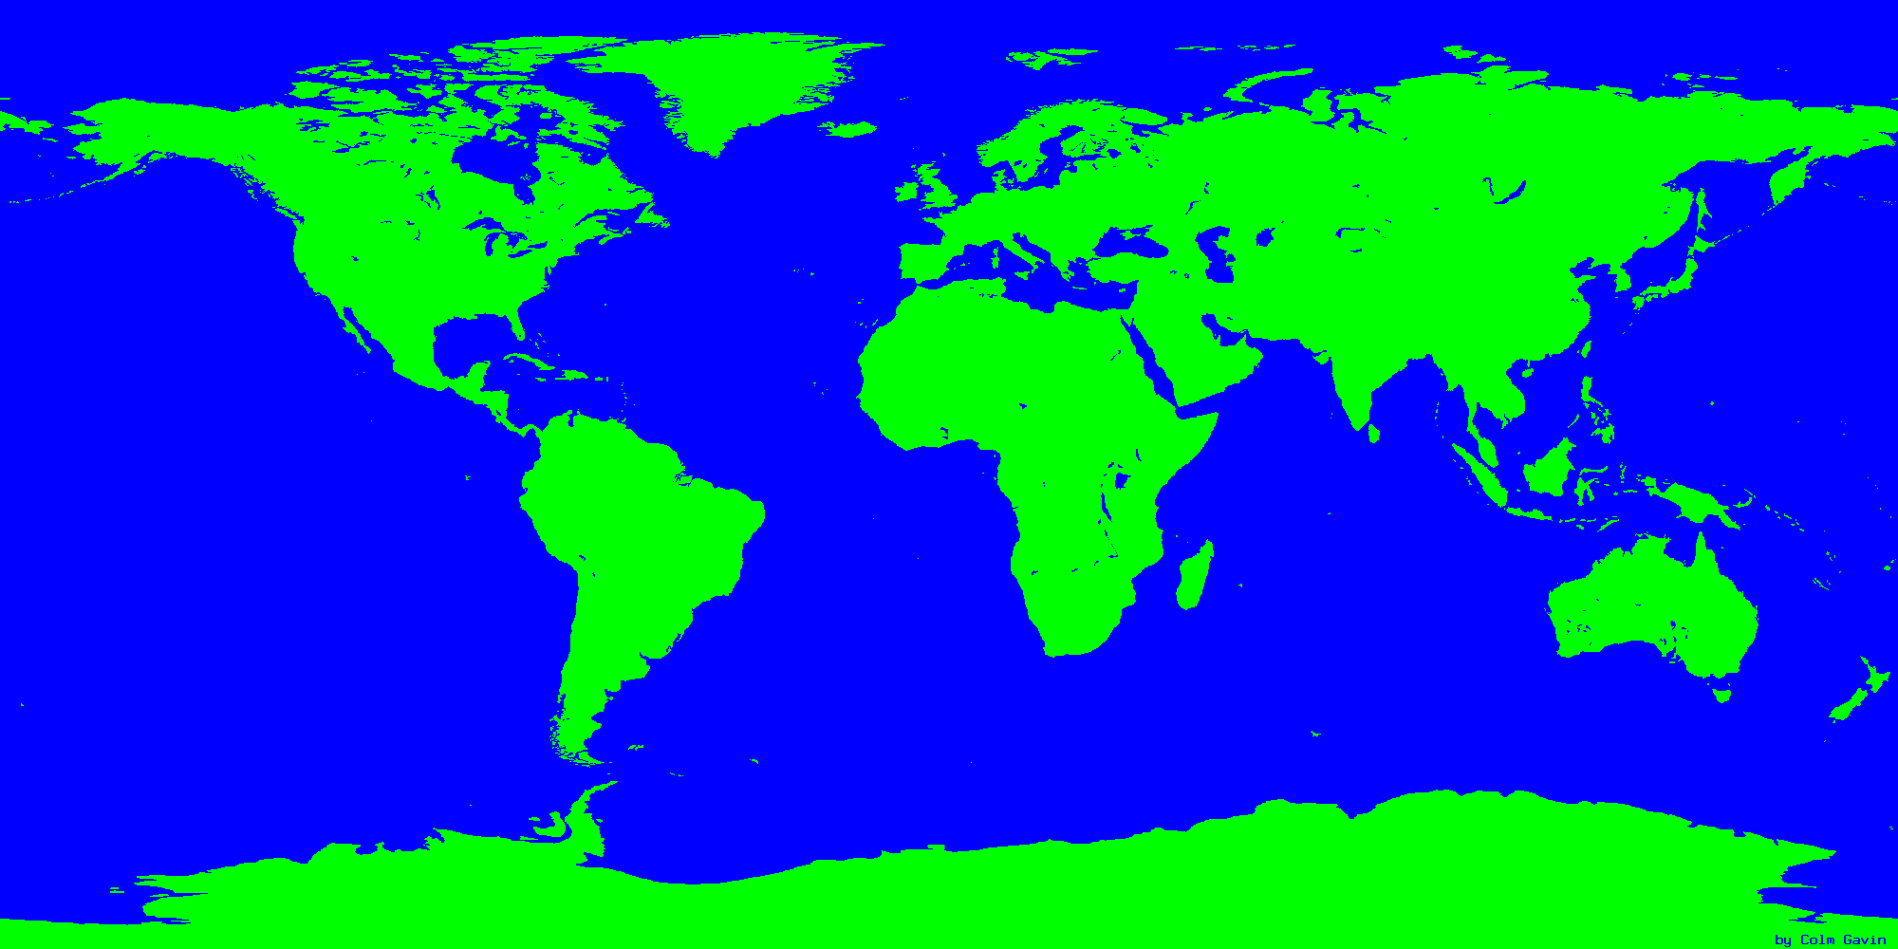

Slide 9
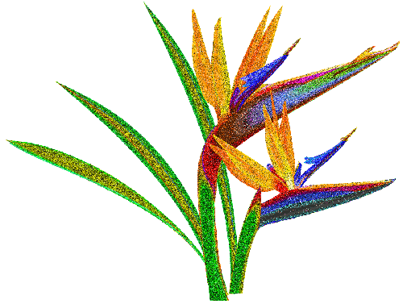

Slide 10
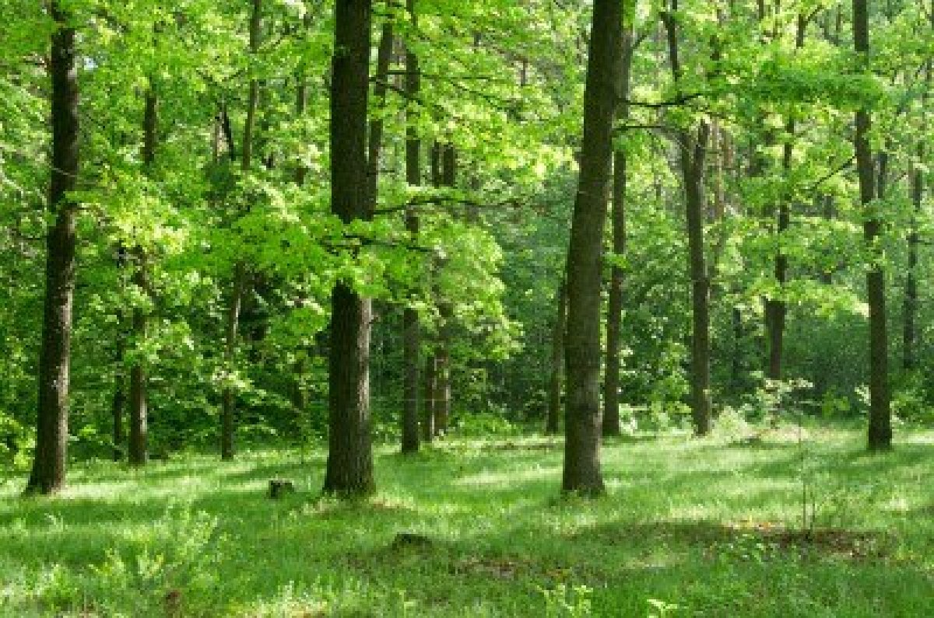

Slide 11
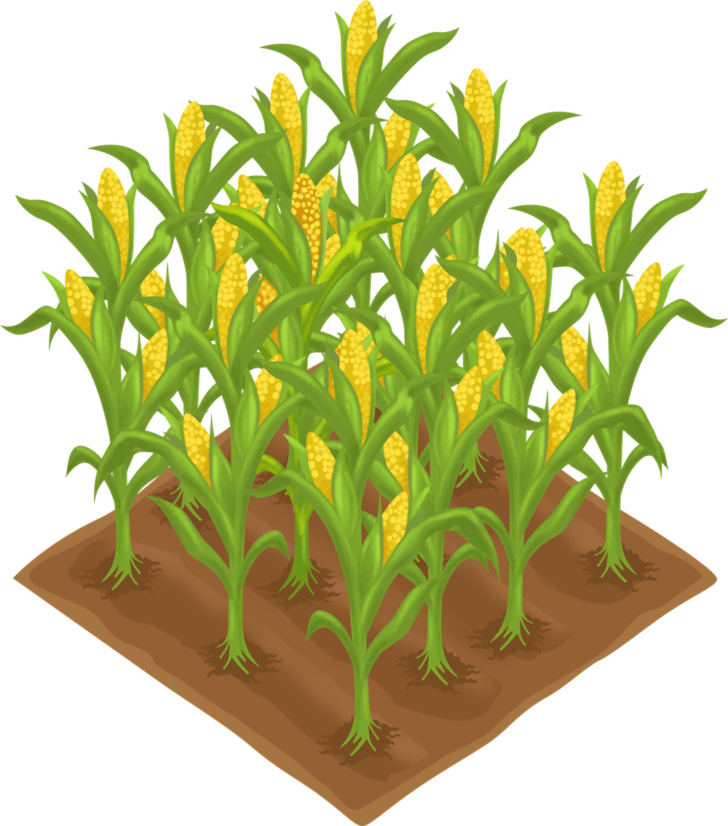
Nawłoć kanadyjska
Pochodzenie: Ameryka Północna (wschodnia część)
Czas sprowadzenia do Polski: 1872 r.
Cel sprowadzenia do Polski: roślina ozdobna
Czynniki warunkujące sukces ekologiczny:
dwojaki sposób rozmnażania (przez kłącza i nasiona);
produkowanie ogromnej liczby nasion, które przenoszone są przez wiatr na duże odległości;
nierównomierne kiełkowanie nasion w sezonie wegetacyjnym;
szybszy wzrost w porównaniu do gatunków rodzimych.
Fot. Dorota Gala-Czekaj

Slide 12
Nawłoć olbrzymia (późna)
Pochodzenie: Ameryka Północna
Czas sprowadzenia do Polski: 1853 r.
Cel sprowadzenia do Polski: roślina ozdobna
Czynniki warunkujące sukces ekologiczny:
dwojaki sposób rozmnażania (przez kłącza i nasiona);
produkowanie ogromnej liczby nasion, które przenoszone są przez wiatr na duże odległości;
nierównomierne kiełkowanie nasion w sezonie wegetacyjnym;
szybszy wzrost w porównaniu do gatunków rodzimych.
Fot. Barbara Tokarska-Guzik

Slide 13
Niecierpek gruczołowaty
Pochodzenie: Azja Środkowa (Himalaje)
Czas sprowadzenia do Polski: 1890 r.
Cel sprowadzenia do Polski: roślina ozdobna i miododajna
Czynniki warunkujące sukces ekologiczny:
szybki wzrost siewek;
substancje wydzielane przez korzenie mogą hamować kiełkowanie innych roślin;
nasiona wyrzucane są z pękających torebek na odległość nawet do 5 m, a te które wpadną do rzek i strumieni przenoszone są na znaczne odległości.
Fot. Teresa Dąbkowska

Slide 14
Niecierpek drobnokwiatowy
Pochodzenie: Azja Środkowa i Wschodnia
Czas sprowadzenia do Polski: 1850 r.
Cel sprowadzenia do Polski: roślina ozdobna
Czynniki warunkujące sukces ekologiczny:
nasiona wyrzucane są z pękających torebek na odległość nawet do 3 m, ale mogą rozprzestrzeniać się na wiele sposobów innych sposób, m.in. poprzez zwierzęta, cieki wodne czy z transportem towarów lub gleby;
długi okres kiełkowania (wiosna-lato).
Fot. Teresa Dąbkowska

Slide 15
Barszcz Sosnowskiego
Pochodzenie: Azja (Kaukaz i tereny przyległe)
Czas sprowadzenia do Polski: ok. 1980 r.
Cel sprowadzenia do Polski: roślina pastewna
Czynniki warunkujące sukces ekologiczny:
znaczne rozmiary osobników,
produkowanie ogromnej liczby nasion (ok. 20 000, do nawet 100 000 szt./osobnika);
częste występowanie na terenach nadrzecznych i przenoszenie nasion przez wody płynące;
tworzenie dużej liczby młodych osobników i zasobnego banku nasion.
Fot. Dorota Gala-Czekaj

Slide 16
Barszcz Mantegazziego
Pochodzenie: Azja (Kaukaz i tereny przyległe)
Czas sprowadzenia do Polski: 1973 r.
Cel sprowadzenia do Polski: roślina ozdobna (?)
Czynniki warunkujące sukces ekologiczny:
znaczne rozmiary osobników;
duża liczba produkowanych nasion (ok. 20 000 szt./osobnika) i ich wysoka żywotność;
częste występowanie na terenach nadrzecznych i przenoszenie nasion przez wody płynące;
tworzenie dużej liczby młodych osobników i zasobnego banku nasion.
Fot. Dorota Gala-Czekaj

Slide 17
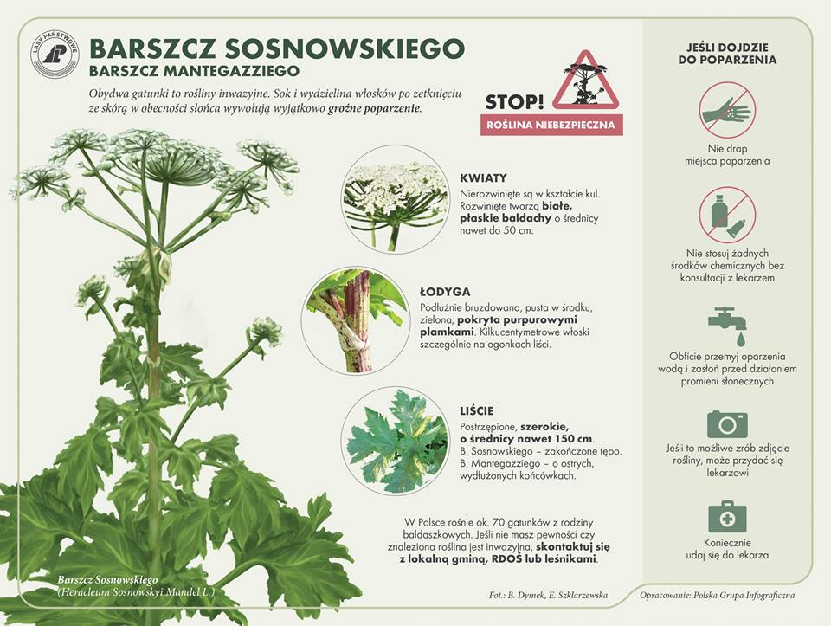

Slide 18
Rdestowiec ostrokończysty (japoński)
Pochodzenie: Azja Wschodnia
Czas sprowadzenia do Polski: 1882 r.
Cel sprowadzenia do Polski: roślina ozdobna
Czynniki warunkujące sukces ekologiczny:
duże zdolności wegetatywnego rozmnażania poprzez kłącza;
szybki wzrost;
duże rozmiary osobników;
tworzenie zwartych, jednogatunkowych łanów;
uwalnianie substancji allelopatycznych, które hamują wzrost innych roślin.
Fot. Teresa Dąbkowska

Slide 19
Rdestowiec sachaliński
Pochodzenie: Azja Wschodnia
Czas sprowadzenia do Polski: 1903 r.
Cel sprowadzenia do Polski: roślina ozdobna
Czynniki warunkujące sukces ekologiczny:
duże zdolności wegetatywnego rozmnażania poprzez kłącza;
szybki wzrost;
duże rozmiary osobników;
tworzenie zwartych, jednogatunkowych łanów;
uwalnianie substancji allelopatycznych, które hamują wzrost roślin rodzimych.
Fot. Barbara Tokarska-Guzik

Slide 20
Kolczurka klapowana
Pochodzenie: Ameryka Północna
Czas sprowadzenia do Polski: 1937 r.
Cel sprowadzenia do Polski: roślina ozdobna
Czynniki warunkujące sukces ekologiczny:
wytwarzanie mięsistych owoców (torebek) wypełnionych powietrzem, które mogą być transportowane przez wodę wraz z nasionami znajdującymi się w środku;
wysuszone torebki wraz z nasionami mogą być transportowane przez wiatr;
wysoka zdolność kiełkowania nasion (70-90%).
Fot. Dorota Gala-Czekaj

Slide 21
Dalej! Zgaduj jaki to chwast, swój czy obcy?

Slide 22
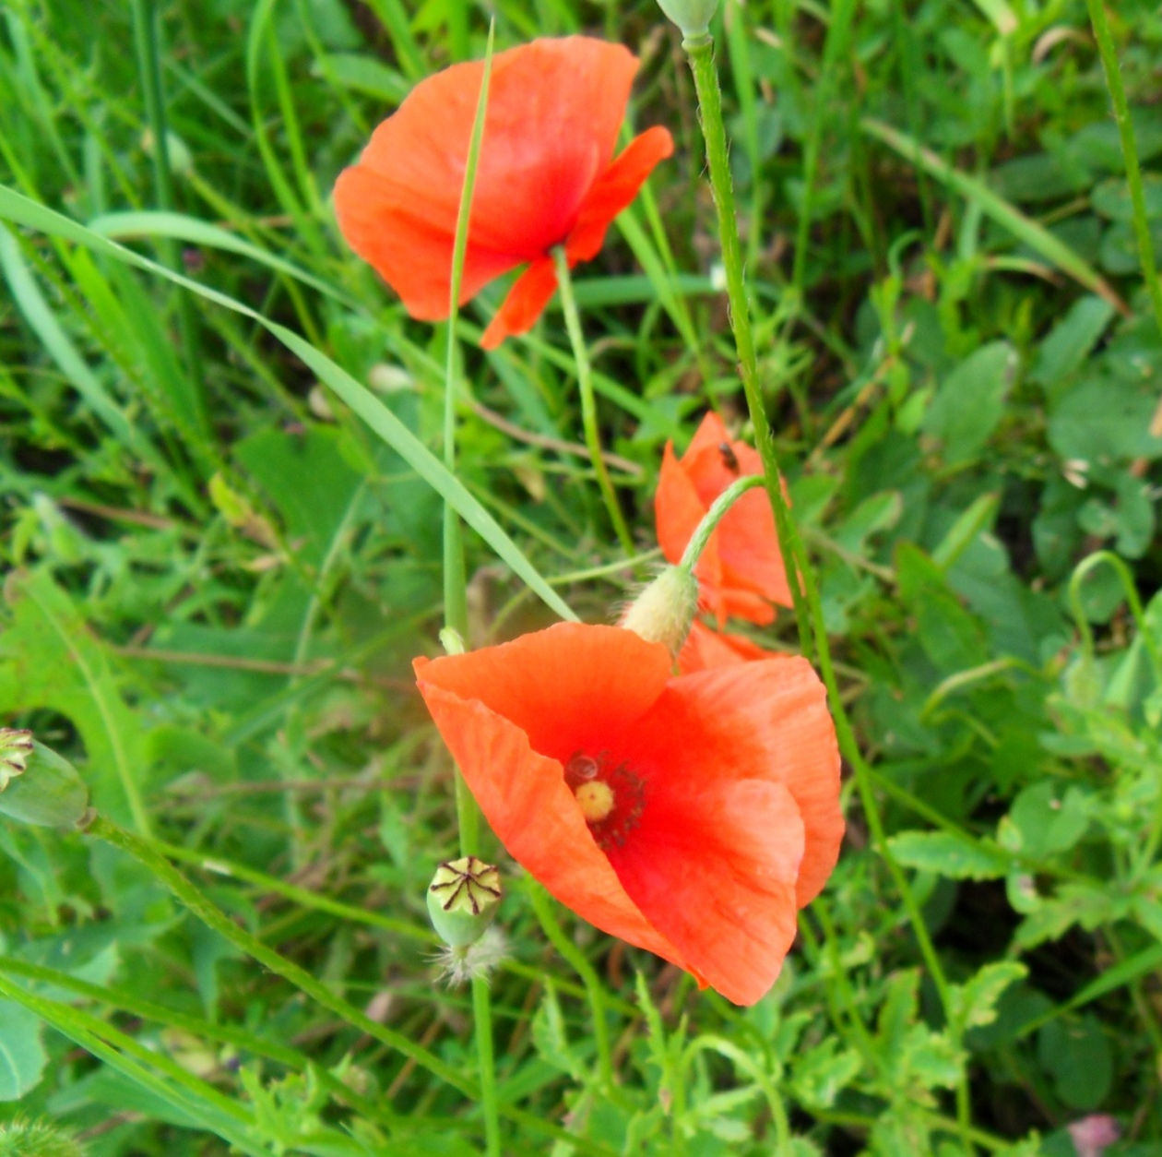
Gatunek 1
Mak polny

Slide 23
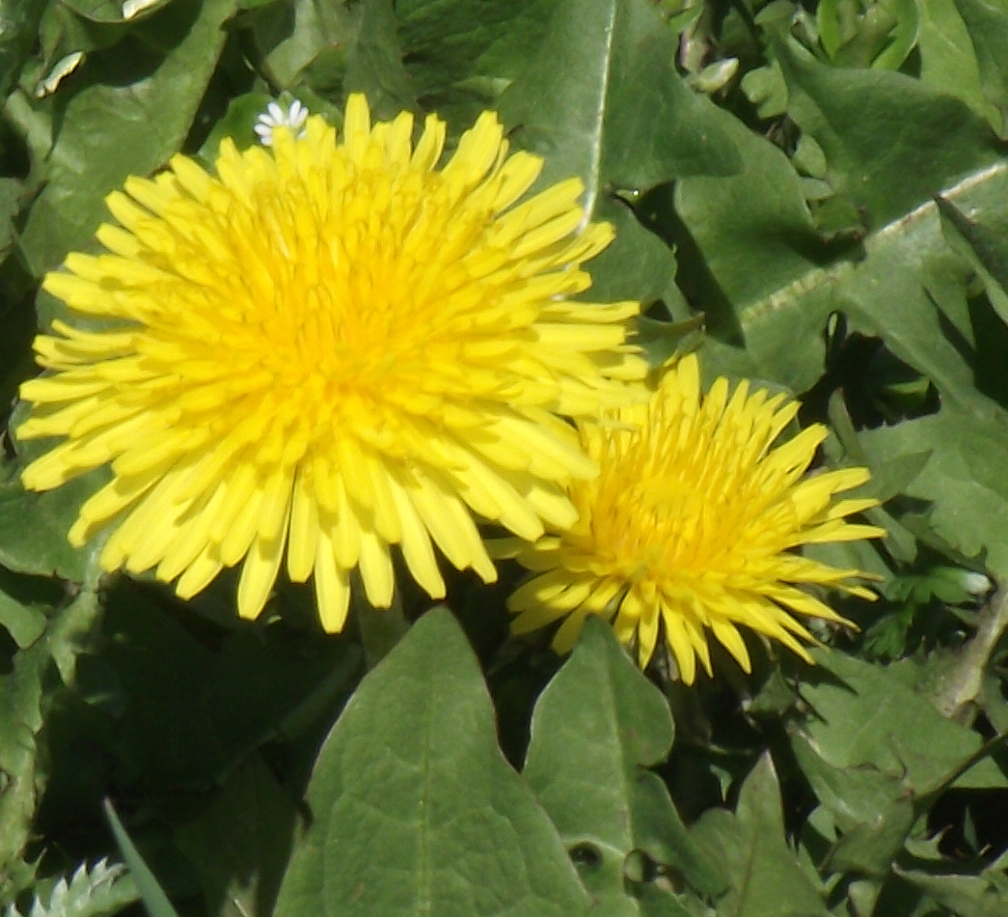
Gatunek 2
Mniszek lekarski

Slide 24
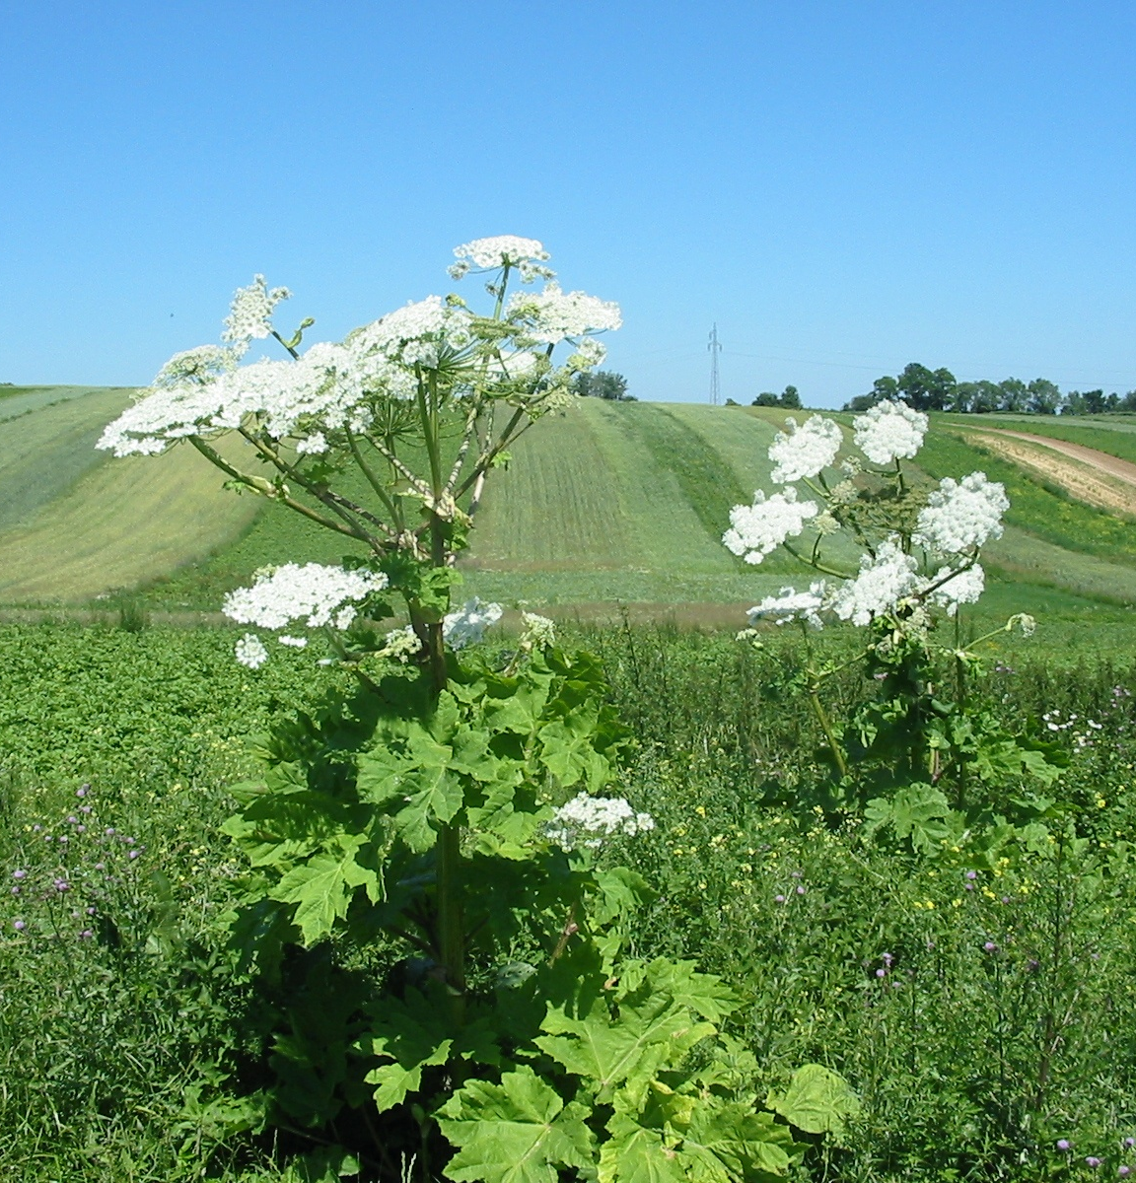
Gatunek 3
Barszcz Sosnowskiego

Slide 25
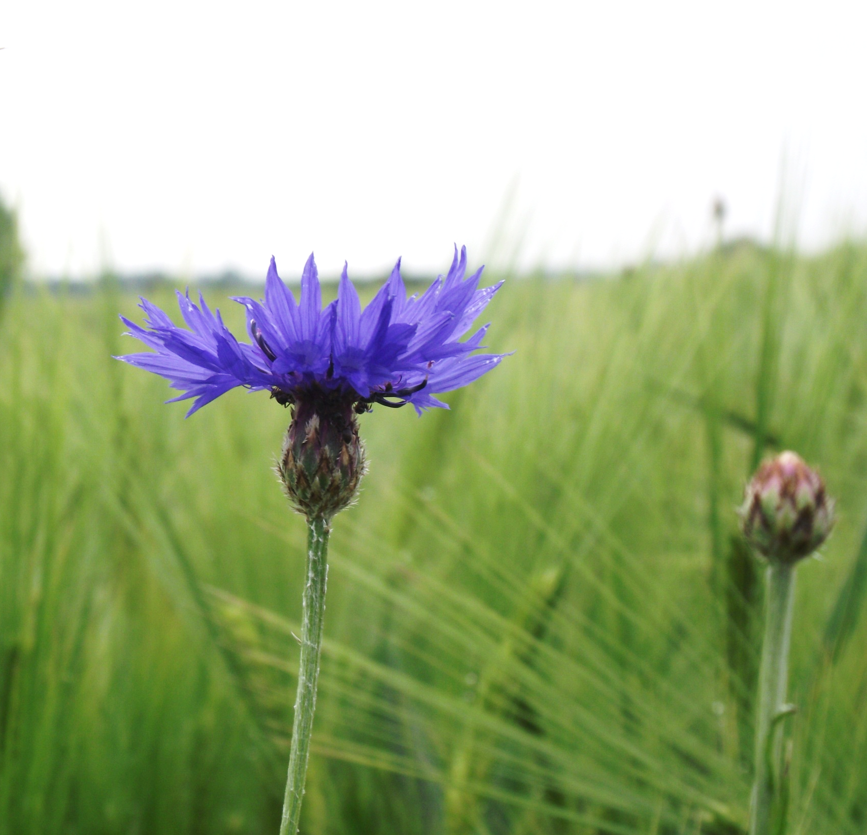
Gatunek 4
Chaber bławatek

Slide 26
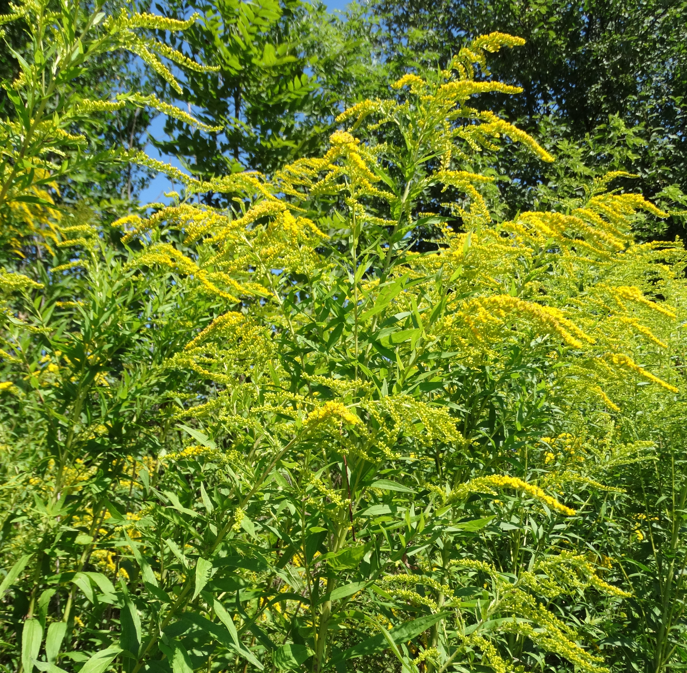
Gatunek 5
Nawłoć kanadyjska

Slide 27
Gatunek 6
Niecierpek gruczołowaty

Slide 28
Brawo! Koniec quizu ☺
Dziękuje za udział ☺

